Slide 1
ДИНАМИКА ВНУТРЕННЕГО РОССИЙСКОГО ТУРРЫНКА:
СОВРЕМЕННОЕ
ТУРИСТСКО-РЕКРЕАЦИОННОЕ ОСВОЕНИЕ
ЮГА ЕВРОПЕЙСКОЙ ЧАСТИ РОССИИ
ЮЖНО-РОССИЙСКИЙ РЕКРЕАЦИОННЫЙ РАЙОН
Григошина А.Р.,
студентка МГИИТ имени Ю.А. Сенкевича,
факультет туризма и гостеприимства,
4 курс, бакалавриат, Туризм

Slide 2
Рекреационная зона Юг Европейской части России
Рекреационные районы зоны Юг Европейской части России
1 |  | Азовский |  | 5 |  | Горно-Кавказский
2 |  | Кавказско-Черноморский |  | 6 |  | Нижнее Поволжье
3 |  | Каспийский |  | 7 |  | Южно-Российский
4 |  | Северо-Кавказский |  | 8 |  | Крымский
2

Slide 3
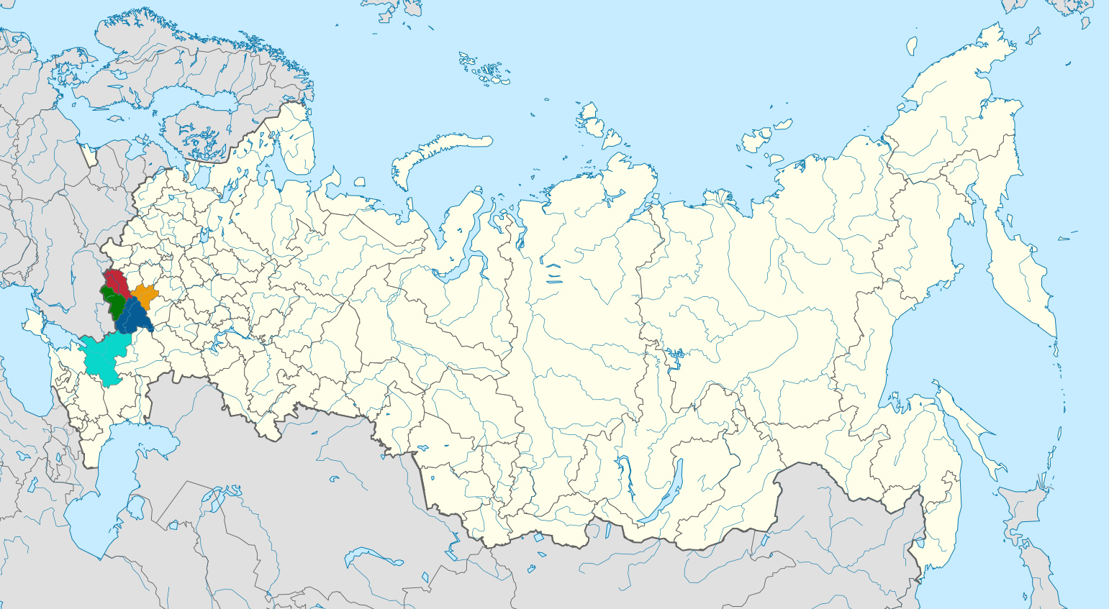
Южно-Российский рекреационный район
Площадь – 233 683 км²
Население – 9 027 817 тыс. чел.
Белгородская область
Курская область
Липецкая область
Воронежская область
Ростовская область
3

Slide 4
1. Достаточно высокий валовой региональный продукт (ВРП) каждого субъекта Южно-Российского рекреационного района
Субъект | ВРП на душу населения (тыс. руб.) | Место в общем списке субъектов РФ
Белгородская область | 443,1 | 17
Курская область | 299,7 | 49
Липецкая область | 395,5 | 24
Воронежская область | 352,9 | 32
Ростовская область | 276,4 | 52
4

Slide 5
2. Культурное наследие, как главный ресурс для развития культурно-познавательного туризма
Субъект | Количество исторических городов
Белгородская область | 12
Курская область | 8
Липецкая область | 6
Воронежская область | 7
Ростовская область | 2
Всего | 35
5

Slide 6
3. Хорошо развитая транспортная инфраструктура
Автомобильные дороги
6
Субъект | Общая протяженность, км | Из них с твердым покрытием, км
Белгородская область | 21 118,8 | 19 070,1
Курская область | 16 987,9 | 10 701,9
Липецкая область | 16 577,6 | 12 483,3
Воронежская область | 28 952,5 | 17 094,0
Ростовская область | 35 374,3 | 26 402,5
Всего | 119 011,1 | 85 751,8

Slide 7
3. Хорошо развитая транспортная инфраструктура
3. Хорошо развитая транспортная инфраструктура
Железные дороги
Субъект | Общая протяженность железных дорог | Густота сети (на 100 км² площади)
Белгородская область | 700 км | 2,58 км
Курская область | 1061,2 км | 3,56 км
Липецкая область | 757 км | 3,15 км
Воронежская область | 1149 км | 2,2 км
Ростовская область | – | –
Всего | > 3667,2 км
7

Slide 8
3. Хорошо развитая транспортная инфраструктура
Авиационное сообщение
Субъект | Название аэропорта | Значение
Белгородская область | Белгород | Международный
 | Старый Оскол | Региональный
Курская область | Курск – Восточный | Международный
Липецкая область | Липецк | Международный
Воронежская область | Воронеж (Чертовицкое) | Международный федерального значения
Ростовская область | – | –
Всего |  | 5
8

Slide 9
Динамика числа КСР по субъектам Южно-Российского рекреационного района за 2011 и 2015 гг.
9

Slide 10
Динамика числа CСР по субъектам Южно-Российского рекреационного района за 2011 и 2015 гг.
10

Slide 11
Рекомендации по развитию туризма и рекреации в регионе
11
Создание единого Интернет-портала, касающегося туристской отрасли в Южно-Российском рекреационном районе и обновление его федеральным органом исполнительной власти
Организовать межобластной весенний сплав по рекам Оскол, Сейм, Псёл и др.
Увеличение предприятий туристкой индустрии за счет:
освоения Белгородского водохранилища;
освоения месторождения радоновых вод;
освоения Цимлянского водохранилища для пляжно-купального туризма и развития яхтинга
Развитие клубов планеристов по берегам Дона
Более широко развивать скалолазание по меловым столбам на берегах Дона

Slide 12
Рекомендации по развитию туризма и рекреации в регионе
12
Организовать тематическо-усадебный парк
Организовать тематический парк казачества по Дону для развития этнического туризма
Разработать новые туристские маршруты по городам Южно-Российского района с целью расширить специализацию района
Расширить сеть детских оздоровительных лагерей для детей каждого региона
Создать единый координационной совет из каждой области по развитию Южно-Российского рекреационного района

Slide 13
13
Список использованных источников
Официальный портал органов власти. [Электронный ресурс]. Режим доступа: http://www.govvrn.ru/wps/portal/gov
Регионы России. Основные характеристики субъектов Российской Федерации. [Электронный ресурс]. Режим доступа: http://www.gks.ru/wps/wcm/connect/rosstat_main/rosstat/ru/statistics/publications/catalog/doc_1138625359016
Туризм в цифрах. 2015 : стат. сб. / Росстат. – М., 2016. – 40 с.
Туристские услуги. Туристское обслуживание. Сборник нормативно-правовых и информационных материалов; Финансы и статистика - , 2013. - 224 c.
Федеральная служба государственной статистики. [Электронный ресурс]. Режим доступа: http://www.gks.ru/free_doc/doc_2016/region/reg_sub16.pdf

Slide 14
Спасибо за внимание!

